Slide 1






第五节
定积分在物理学上的应用
一、 变力沿直线所作的功
二、 液体的侧压力
三、 引力问题
四、 转动惯量 (补充)
机动 目录 上页 下页 返回 结束

Slide 2
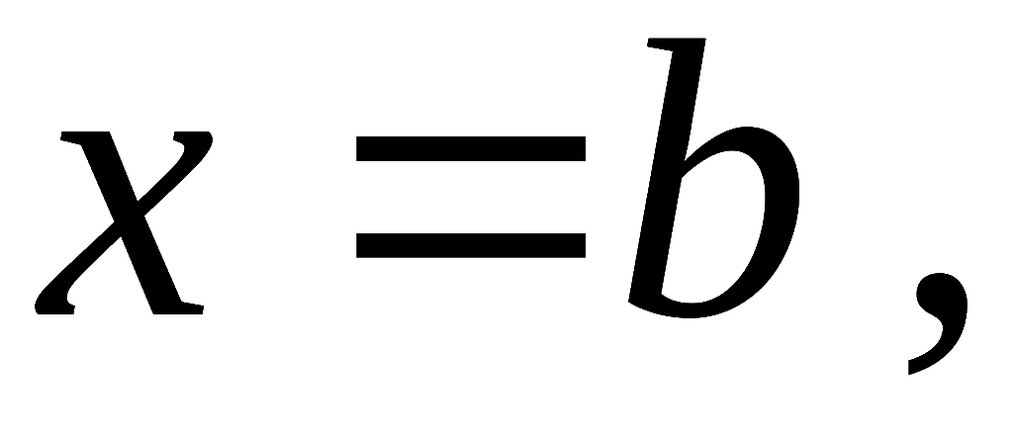






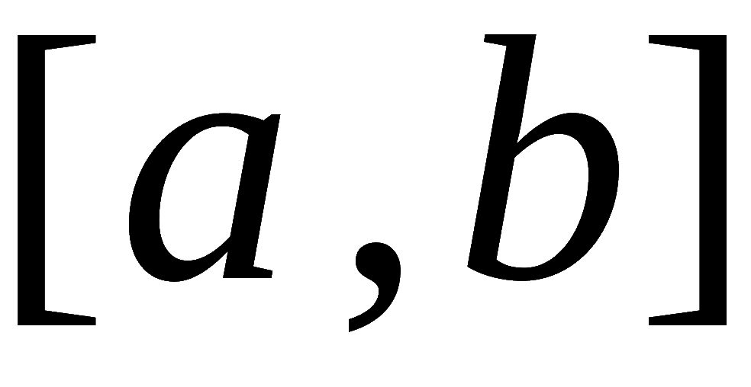
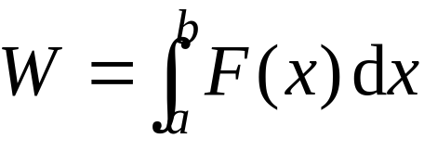
一、 变力沿直线所作的功
设物体在连续变力 F(x) 作用下沿 x 轴从 x＝a 移动到
力的方向与运动方向平行,
求变力所做的功 .
在其上所作的功元
素为
因此变力F(x) 在区间
上所作的功为
机动 目录 上页 下页 返回 结束

Slide 3
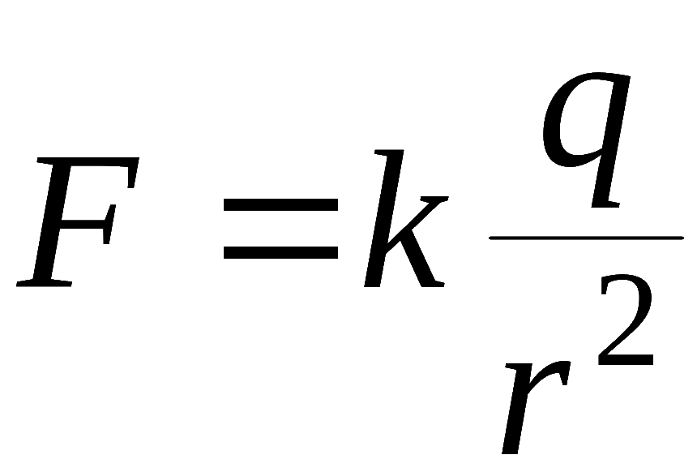



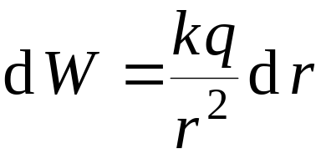





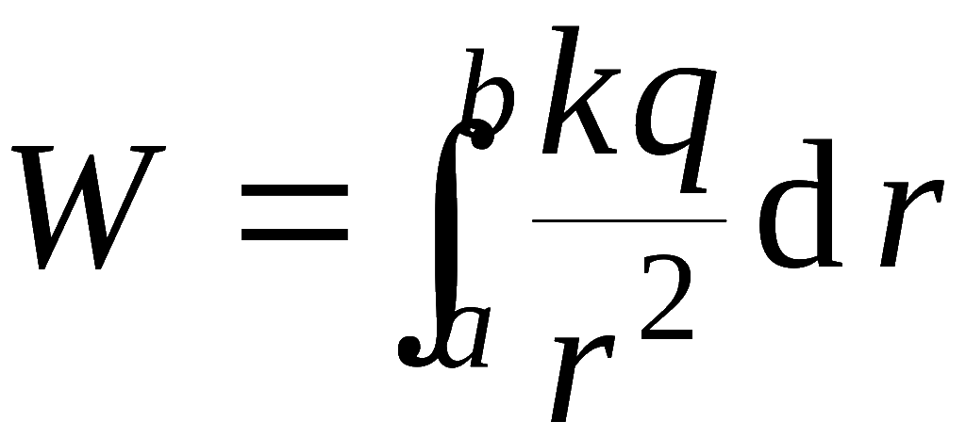
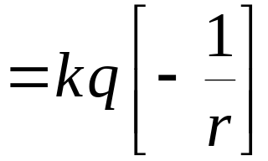

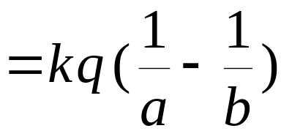
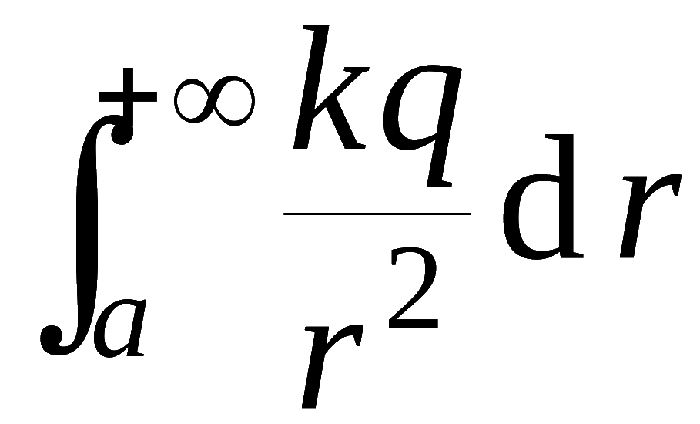
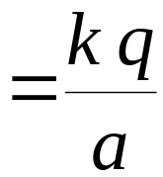
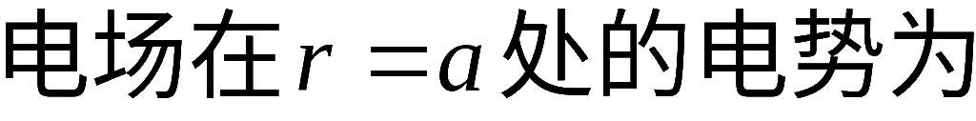
例1.
在一个带 +q 电荷所产生的电场作用下,
一个单
位正电荷沿直线从距离点电荷 a 处移动到 b 处 (a < b) ,
求电场力所作的功 .
解:
当单位正电荷距离原点 r 时,
由库仑定律电场力为
则功的元素为
所求功为
说明:
机动 目录 上页 下页 返回 结束

Slide 4
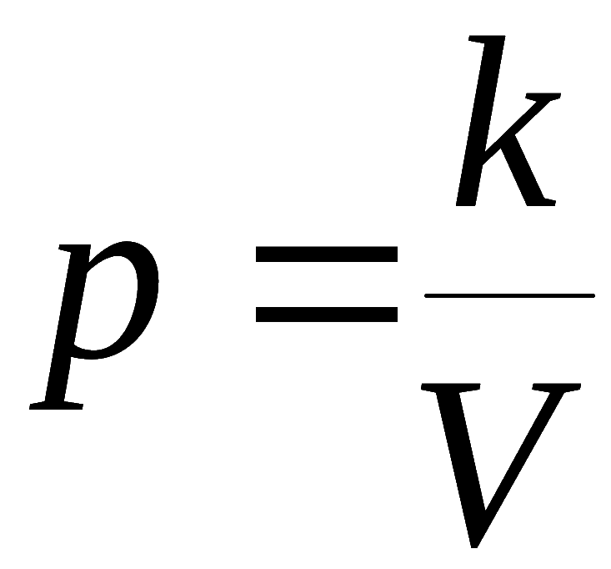
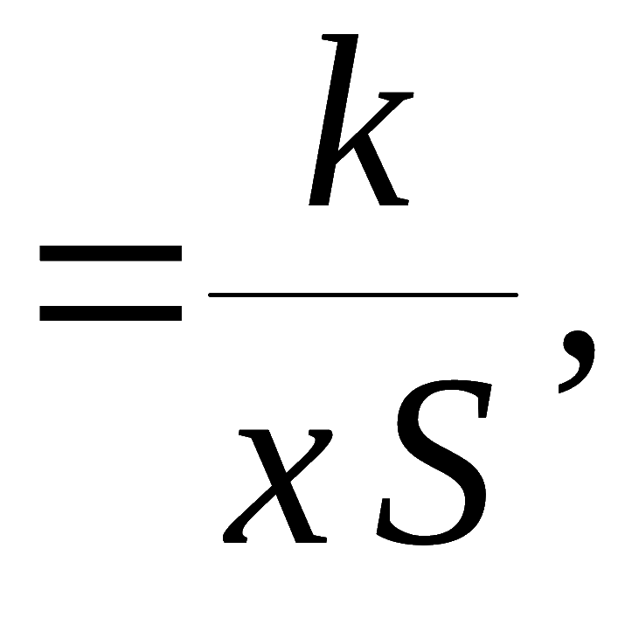
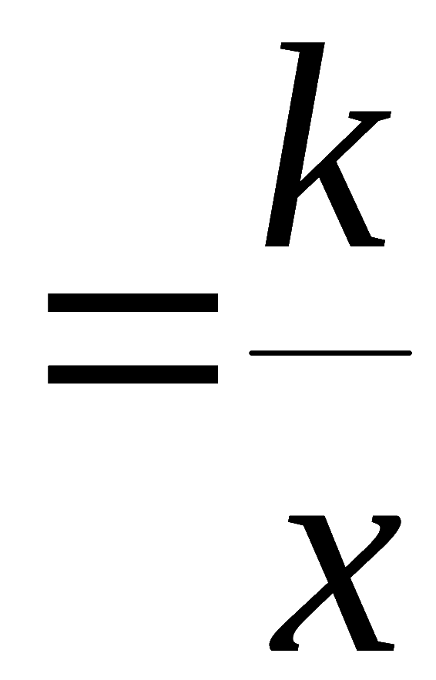
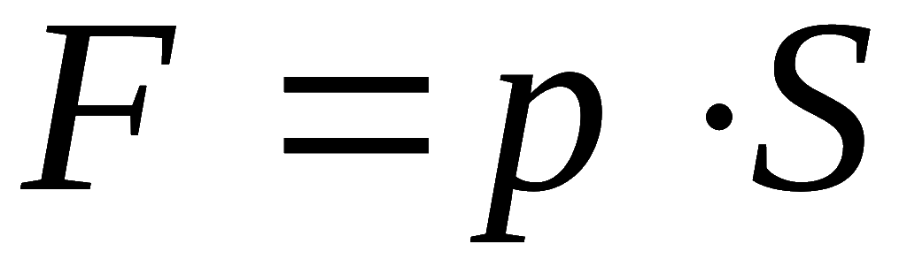

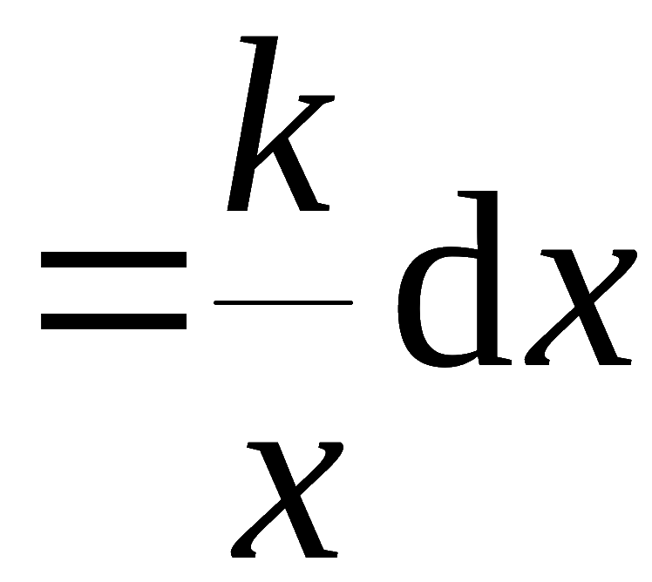
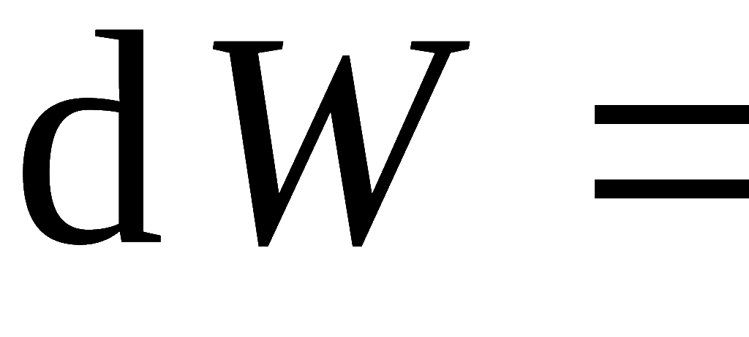
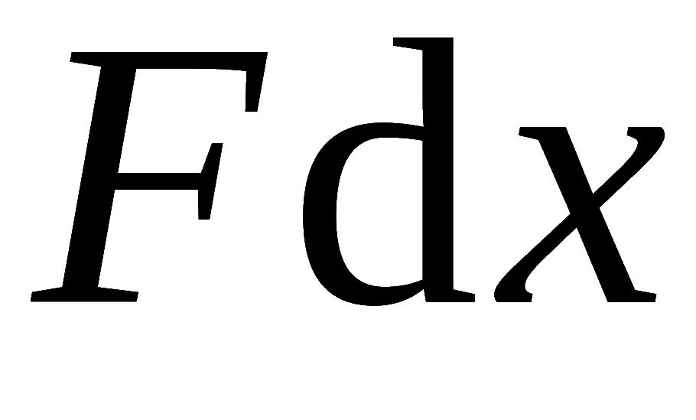


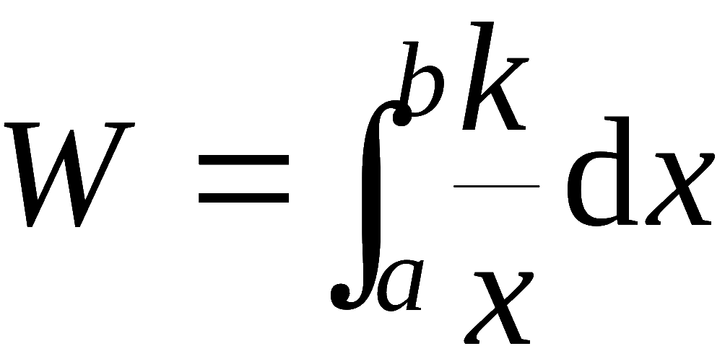
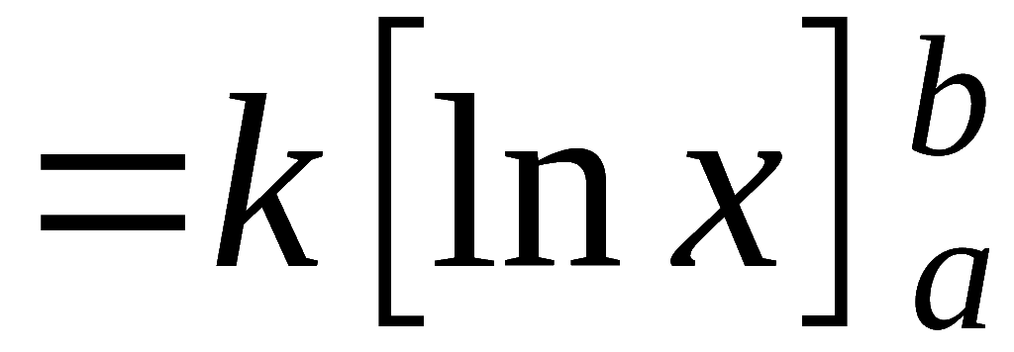
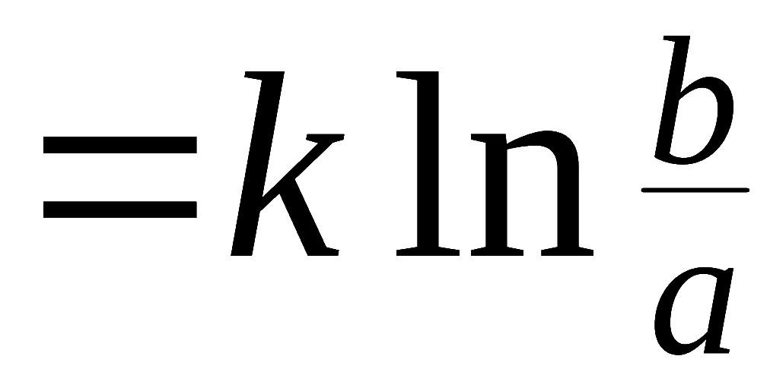
例2.
在底面积为 S 的圆柱形容器中盛有一定量的气
体,
由于气体的膨胀, 把容器中的一个面积为S 的活塞从
点 a 处移动到点 b 处 (如图),
求移动过程中气体压力所
作的功 .
解:
建立坐标系如图.
由波义耳—马略特定律知压强
p 与体积 V 成反比 , 即
故作用在活塞上的
力为
功元素为
所求功为
机动 目录 上页 下页 返回 结束

Slide 5

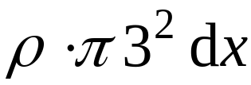







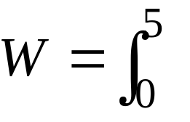





例3.
一蓄满水的圆柱形水桶高为 5 m, 底圆半径为3m,
试问要把桶中的水全部吸出需作多少功 ?
解: 建立坐标系如图.
在任一小区间
上的一薄层水的重力为
(KN)
这薄层水吸出桶外所作的功(功元素)为
故所求功为
设水的密度为
( KJ )
机动 目录 上页 下页 返回 结束
Notes:
比重现在不用了
过去: 1) 单位体积所受的重力 ; 2) 与水比的相对重量

Slide 6



二、液体侧压力
设液体密度为 ρ
深为 h 处的压强:
•
当平板与水面平行时,
平板一侧所受的压力为
面积为 A 的平板
•
当平板不与水面平行时,
所受侧压力问题就需用积分解决 .
机动 目录 上页 下页 返回 结束

Slide 7
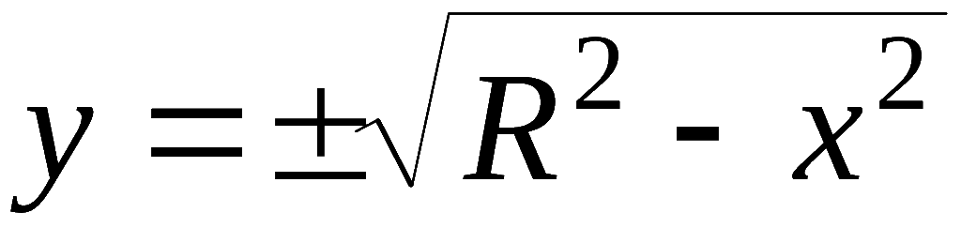



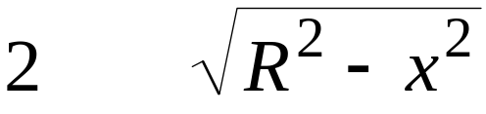





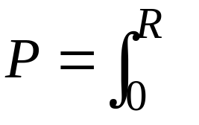
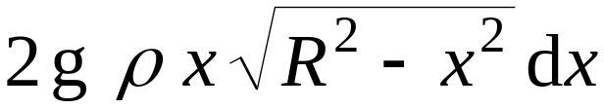
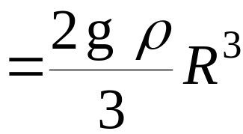


例4.
一水平横放的半径为R 的圆桶,内盛半桶密度为
ρ 的液体 , 求桶的一个端面所受的侧压力.
解: 建立坐标系如图.
所论半圆的
方程为
利用对称性 , 侧压力元素
端面所受侧压力为
小窄条上各点的压强
机动 目录 上页 下页 返回 结束

Slide 8

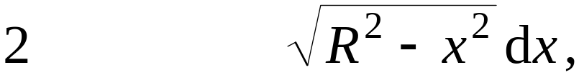

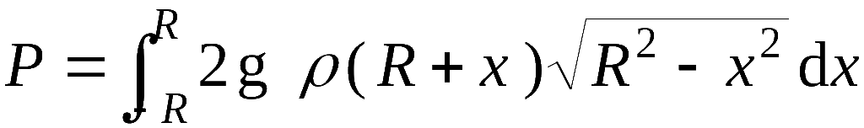
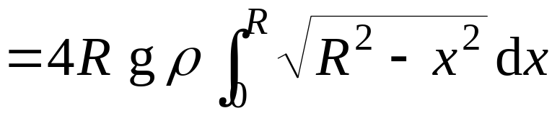

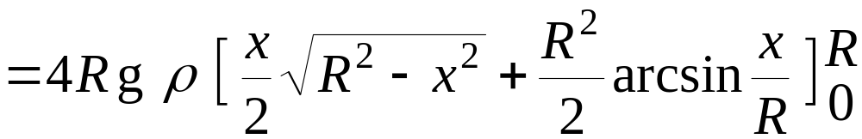
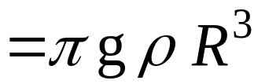
说明:
当桶内充满液体时,
小窄条上的压强为
侧压力元素
故端面所受侧压力为
奇函数
( P350 公式67 )
机动 目录 上页 下页 返回 结束

Slide 9
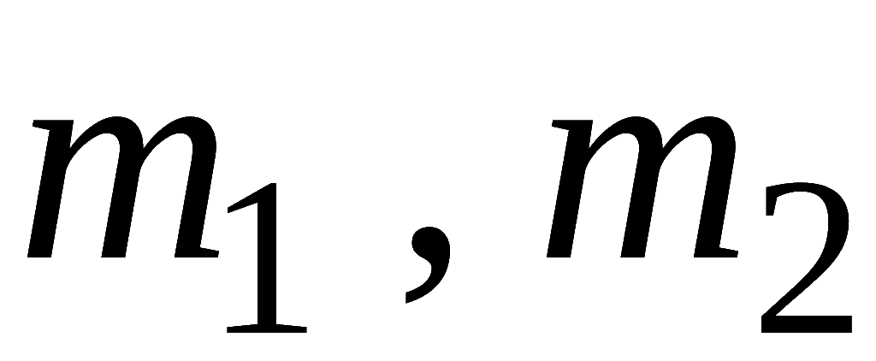

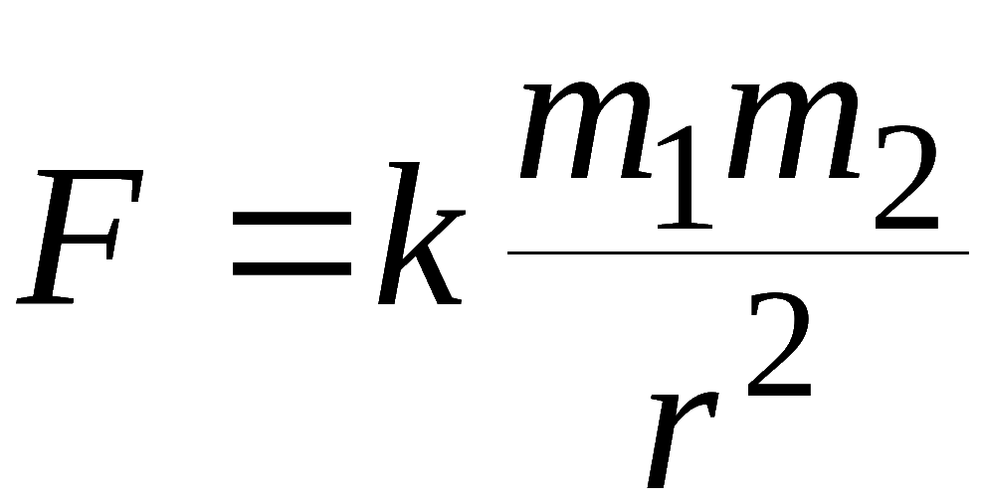

三、 引力问题
质量分别为
的质点 , 相距 r ,
二者间的引力 :
大小:
方向:
沿两质点的连线
若考虑物体对质点的引力, 则需用积分解决 .
机动 目录 上页 下页 返回 结束

Slide 10




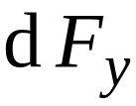

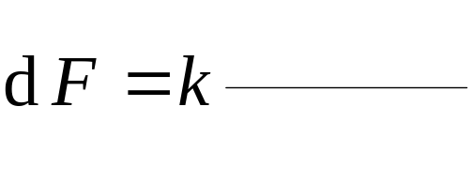






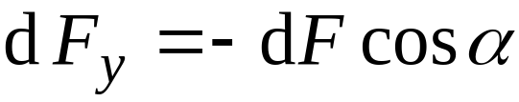
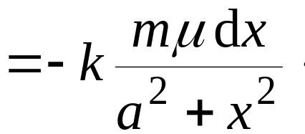
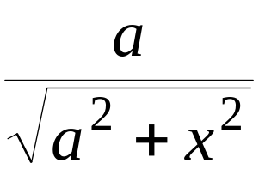
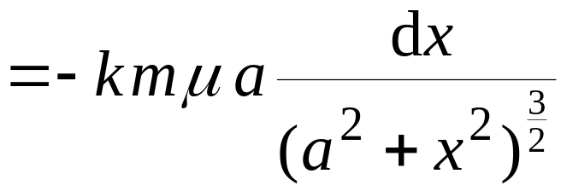
例5.
设有一长度为 l, 线密度为μ 的均匀细直棒,
在
其中垂线上距 a 单位处有一质量为 m 的质点 M,
试计算
该棒对质点的引力.
解: 建立坐标系如图.
细棒上小段
对质点的引力大小为
故垂直分力元素为
机动 目录 上页 下页 返回 结束

Slide 11
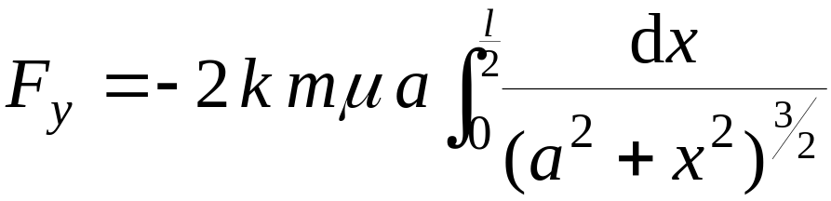
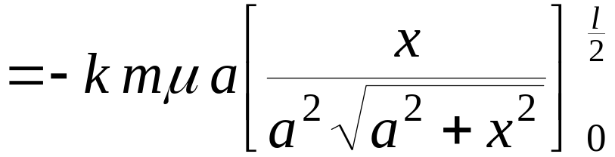
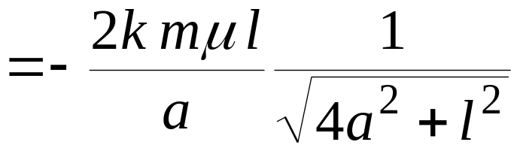

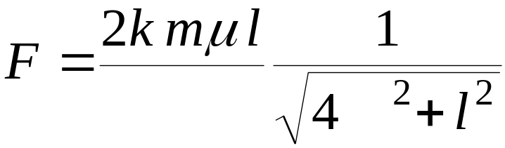
棒对质点的引力的垂直分力为
利用对称性
棒对质点引力的水平分力
故棒对质点的引力大小为
机动 目录 上页 下页 返回 结束

Slide 12
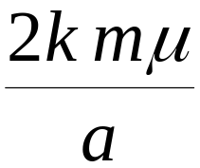

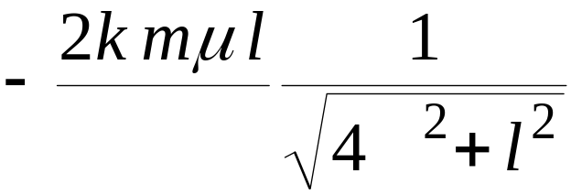


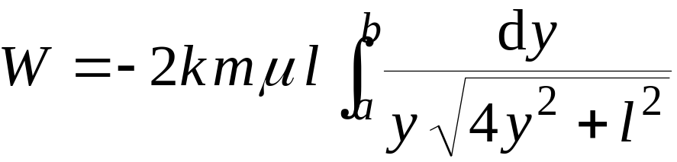
说明:
1) 当细棒很长时,可视 l 为无穷大 ,
此时引力大小为
方向与细棒垂直且指向细棒 .
2) 若考虑质点克服引力沿 y 轴从 a 处
移到 b (a < b) 处时克服引力作的功,
则有
机动 目录 上页 下页 返回 结束

Slide 13
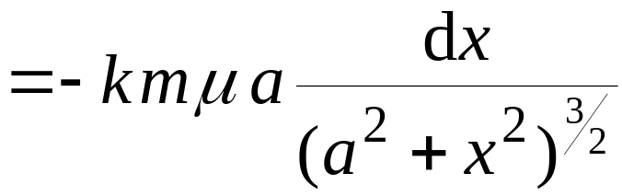
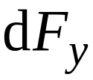










3) 当质点位于棒的左端点垂线上时,
注意正负号
引力大小为
机动 目录 上页 下页 返回 结束

Slide 14





四、转动惯量 (补充)
质量为 m 的质点关于轴 l 的转动惯量为
的质点系
关于轴 l 的转动惯量为
若考虑物体的转动惯量 , 则需用积分解决 .
机动 目录 上页 下页 返回 结束

Slide 15











例6.
设有一个半径为 R , 质量为 M 的均匀圆盘 ,
⑴ 求圆盘对通过中心与其垂直的轴的转动惯量 ;
⑵ 求圆盘对直径所在轴的转动惯量 .
解: ⑴ 建立坐标系如图.
设圆盘面密度为ρ .
对应于
的小圆环对轴 l 的转动惯量为
故圆盘对轴 l 的转动惯量为
小圆环质量
机动 目录 上页 下页 返回 结束

Slide 16


















⑵ 取旋转轴为 y 轴, 建立坐标系如图.
平行 y 轴的细条
关于 y 轴的转动惯量元素为
故圆盘对y 轴的转动惯量为
细条质量:
机动 目录 上页 下页 返回 结束

Slide 17
内容小结
1.用定积分求一个分布在某区间上的整体量 Q 的步骤:
(1) 先用微元分析法求出它的微分表达式 dQ
一般微元的几何形状有:
条、段、环、带、
扇、片、壳 等.
(2) 然后用定积分来表示整体量 Q , 并计算之.
2.定积分的物理应用:
变力作功 ,
侧压力 ,
引力,
转动惯量等.
机动 目录 上页 下页 返回 结束

Slide 18

思考与练习
1.为清除井底污泥, 用缆绳将抓斗放入井底,
抓起污
泥后提出井口,
已知井深30 m ,
抓斗自重400N ,
缆绳每
米重50N ,
抓斗抓起的污泥重2000N ,
提升速度为3m /s ,
在提升过程中污泥
以20N /s 的速度从抓斗缝隙中漏掉,
现将抓起污泥的抓斗提升到井口,
问
克服重力需作多少焦耳( J ) 功?
提示: 作 x 轴如图.
将抓起污泥的抓斗由
x 提升 dx 所作的功为
机动 目录 上页 下页 返回 结束

Slide 19







井深 30 m, 抓斗自重 400 N, 缆绳每米重50N,
抓斗抓起的污泥重 2000N, 提升速度为3m∕s,
污泥以 20N∕s 的速度从抓斗缝隙中漏掉
克服抓斗自重:
克服缆绳重:
抓斗升至 x 处所需时间 :
提升抓斗中的污泥:
机动 目录 上页 下页 返回 结束

Slide 20













2. 设星形线
上每一点处线密
度的大小等于该点到原点距离的立方,
在点O 处有一单
位质点 ,
求星形线在第一象限的弧段对这质点的引力.
提示: 如图.
机动 目录 上页 下页 返回 结束

Slide 21







同理
故星形线在第一象限的弧段对该质点的
引力大小为
习题课 目录 上页 下页 返回 结束

Slide 22











备用题
斜边为定长的直角三角形薄板, 垂直放置于
水中, 并使一直角边与水面相齐,
问斜边与水面交成的
锐角θ 取多大时, 薄板所受的压力 P 最大 .
解: 选取坐标系如图.
设斜边长为 l ,
则其方程为
机动 目录 上页 下页 返回 结束

Slide 23






即
故得唯一驻点
由实际意义可知最大值存在 ,
故此唯一驻点
即为所求.
机动 目录 上页 下页 返回 结束

